Slide 1

SEGURANÇA DE PACIENTES
RENATA MAHFUZ DAUD GALLOTTI
FACULDADE DE MEDICINA – UNIVERSIDADE DE SÃO PAULO

Slide 2

EVENTOS ADVERSOS E INCIDENTES

Slide 3
EVENTOS ADVERSOS
Definição:
Injúrias não intencionais decorrentes do cuidado prestado aos pacientes, não relacionadas à evolução natural da doença de base.
Obrigatoriamente acarretam lesões mensuráveis nos pacientes afetados; óbito ou prolongamento do tempo de internação.
(HIATT et al., 1989)

Slide 4
INCIDENTES OU QUASE-PERDAS
Definição:
Complicações não intencionais decorrentes do cuidado prestado aos pacientes, não relacionadas à evolução natural da doença de base.
NÃO acarretam obrigatoriamente nos pacientes afetados: lesões mensuráveis; óbito ou prolongamento do tempo de internação.
(CHANG et al., 2005)

Slide 5
EVENTOS ADVERSOS
Importância:
Indicam falhas na segurança de pacientes, refletindo o marcante distanciamento entre cuidado real e o cuidado ideal.
(THOMAS et al., 2000; McGLYNN et al., 2003)
Maior desafio para o aprimoramento da qualidade da atenção à saúde.
(INSTITUTE OF MEDICINE, 1999, 2000; LEAPE et al., 2002; VINCENT, 2003; SARI et al., 2006)

Slide 6

The Quality of Health Care Delivered to Adults in the United States
 | McGlynn, Elizabeth A.; Asch, Steven M.; Adams, John; Keesey, Joan; Hicks, Jennifer; DeCristofaro, Alison; Kerr, Eve A.
 | Volume 348(26), 26 June 2003, pp 2635-2645

Slide 7
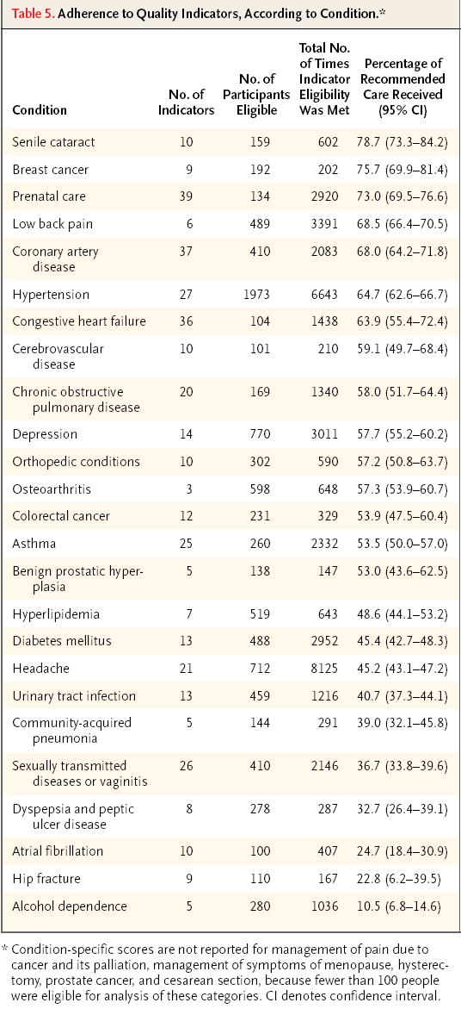

Slide 9
EVENTOS ADVERSOS
Estudos retrospectivos – proporção subestimada
Pacientes hospitalizados
2,9 a 58,0% das admissões hospitalares.
EAs evitáveis - ERRO - 50 a 70% dos EAs.
Erro - abordagem organizacional x abordagem individual
Medidas punitivas agravam o problema - Medo
BRENNAN et al., 1989; LEAPE et al., 1991; WILSON et al., 1995; ANDREWS et al., 1997; INSTITUTE OF MEDICINE, 1999, 2001; THOMAS et al., 2000; VINCENt et al., 2001; DAVIS et al., 2003; BAKER et al., 2004

Slide 10
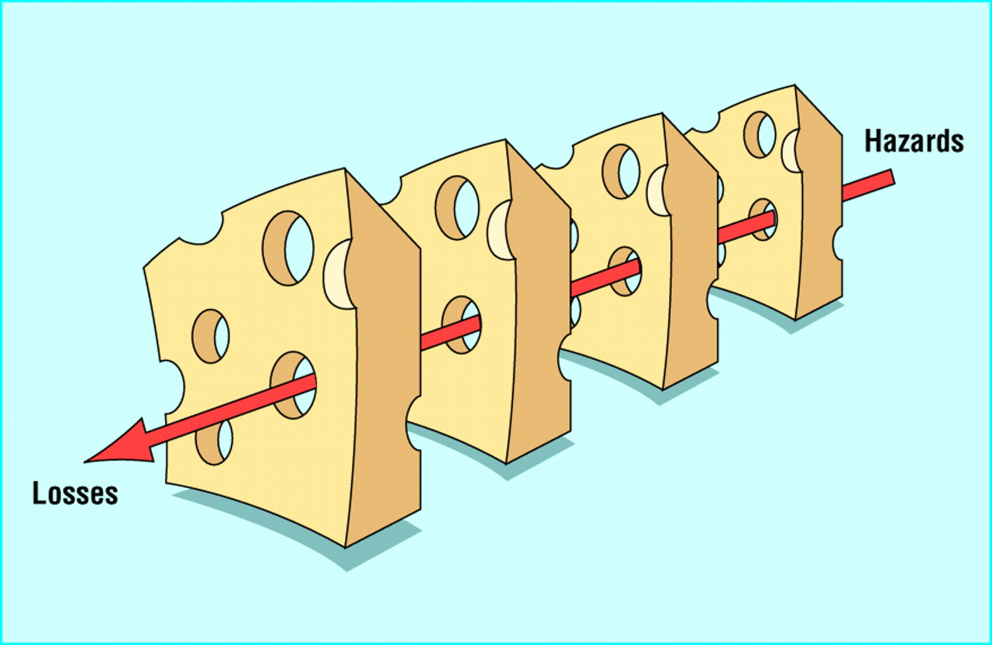
(REASON, 1999; 2000)

Slide 11
EVENTOS ADVERSOS
Limitações permanentes ou graves – 1/3 EAs
Óbito: 4,9 a 13,7% EAs (mortes evitáveis)
1.000.000 de EAs evitáveis e morte de 98.000 pessoas por ano em decorrência de EAs evitáveis.
(INSTITUTE OF MEDICINE, 1999)

Slide 12
EVENTOS ADVERSOS
Potenciais Causas Imediatas
EAs Cirúrgicos – 50% do total de eventos
Negligência – 14% dos eventos
EAs a Drogas - 20% do total de eventos
Negligência – 18% dos eventos

Slide 13
EVENTOS ADVERSOS
Local de Ocorrência
Centro cirúrgico – 40% do total de eventos
Negligência – 14% dos eventos
Quarto paciente – 27% do total de eventos
Negligência – 40% dos eventos
Pronto Socorro - 3% do total de eventos
Negligência – 70% dos eventos
BRENNAN et al., 1989; LEAPE et al., 1991; WILSON et al., 1995; INSTITUTE OF MEDICINE, 1999, 2001; THOMAS et al., 2000; VINCENt et al., 2001

Slide 14
FATORES ASSOCIADOS À OCORRÊNCIA DE EVENTOS ADVERSOS
Idade avançada
Gravidade da doença de base
Presença de comorbidades
Internação em hospitais universitários
Tempo de internação
Intensidade e fragmentação do cuidado
Introdução de novas tecnologias
Inexperiência
Falhas de comunicação
Atendimento de urgência (WEINGART et al., 2000)

Slide 15
EVENTOS ADVERSOS EM PRONTO-SOCORRO
Acesso irrestrito
Superlotação
Extrema diversidade na gravidade do quadro clínico
Número limitado de profissionais
Sobrecarga de trabalho
Volume restrito de recursos
Descontinuidade do cuidado
Não valorização do profissional
Falha de comunicação e supervisão
RISSER et al., 1999; BOREHAM et al., 2000; KYRIACOU et al., 2000; WALLIS, GULY, 2001

Slide 16
EVENTOS ADVERSOS EM PRONTO-SOCORRO
Pronto Socorro
1 ERRO A CADA 5 PACIENTES ATENDIDOS
LIMITAÇÕES LEVES
FORDYCE et al., 2003

Slide 17
EVENTOS ADVERSOS
EVENTOS ADVERSOS A DROGAS
20% dos eventos adversos
discrepância entre medicamentos realmente utilizados e medicamentos que constam nas receitas médicas
aumento do número de medicações prescritas,
deterioração de funções orgânicas exigindo correções de dose e introdução de novas drogas
(STEEL et al., 1981; LEAPE et al., 1991, 1995; BATES et al., 1995; LESAR et al., 1997aTHOMAS; BRENNAN, 2000; THOMAS et al., 2000a; FREEDMAN et al., 2002; ROTHSCHILD et al., 2002; CLASSEN, 2003; KANJANARAT et al., 2003).

Slide 18
EVENTOS ADVERSOS em UTIS
Importância:
as unidades de terapia intensiva são também reconhecidas como setores muito vulneráveis à ocorrência de incidentes e EAs.
BOYLE et al., 2006
30% dos pacientes que faleceram em UTIs sofreram ao menos um erro durante o seu processo de atenção (autópsias). (PERKINS et al., 2003; COOMBES et al., 2004).
22% dos pacientes admitidos a UTIs cirúrgicas sofreram falhas diagnóticas.
(BROOKS et al., 2004)
30% dos pacientes internados em UTIS gerais sofreram algum tipo de evento adverso a drogas . (VAN DEN BEMT et al., 2002)
30% dos pacientes internados em UTIs sofreram ao menos um evento adverso evitável (decorrente de erros no processo de cuidado), sendo que metade destes eventos acarretou graves conseqüências nos pacientes afetados,
(LANDRIGAN et al., 2004; OSMON et al., 2004; TIBBY et al., 2004)

Slide 19
CONCLUSÕES
A ocorrência de eventos adversos contribuiu para a evolução fatal dos pacientes estudados.
Eventos adversos devem ser entendidos oportunidades para o aprimoramento da qualidade da atenção.

Slide 20
Principais desafios
CULPA e MEDO – Medidas Punitivas
Desenvolvimento de sistemas que tornem mais fácil a realização da ação correta e mais difícil a tomada de decisão errada .

Slide 21
Lições para aprender....
Boa relação médico paciente – respeito, empatia, acolhimento.
Não evitar o paciente e seus familiares
Esclarecer em linguagem clara e acessível o fato
Pedir desculpas
Não “arrumar” culpados

Slide 22
Lições para aprender....
Assegurar ao paciente que toda a equipe acompanhará de perto a evolução.
Colocar-se ao lado do paciente e seus familiares
Acolher as dúvidas do paciente e familiares
Assegurar que o caso será estudado para que novas situações possam ser evitadas

Slide 23


ADVERSE EVENTS AND DEATH IN STROKE PATIENTS ADMITTED TO THE EMERGENCY DEPARTMENT OF A TERTIARY UNIVERSITY HOSPITAL
Renata Daud Gallotti*, Hillegonda Maria Dutilh Novaes**, Maria Cecília Lorenzi**, Mirna Namie Okamura**, José Eluf Neto**, Irineu Tadeu Velasco*
* Disciplina de Emergência Clínicas
** Departamento de Medicina Preventiva
European Journal of Emergency Medicine 2005, 12:63-71

Slide 24
CASUÍSTICA
Estudo observacional retrospectivo
Caso-controle pareado
Pacientes internados no PSM com diagnóstico provisório de acidente vascular cerebral (AVC).
Período: março de 1996 a setembro de 1999
AVC – traçador*
* (KESSNER et al., 1973; WRAY et al., 1995)

Slide 25
DIAGNÓSTICOS PROVISÓRIOS SELECIONADOS
CLASSIFICAÇÃO INTERNACIONAL DE DOENÇAS DÉCIMA REVISÃO (CID-10)
I 60 – “Hemorragia subaracnóide”
I 61 – “Hemorragia intracerebral”
I 62 – “Outras hemorragias intracranianas não traumáticas”
I 63 – “Infarto cerebral”
I 64 – “Acidente vascular cerebral, não especificado como hemorrágico ou isquêmico”

Slide 26
18.920 admissões PSM
1.537 admissões com D. Prov. AVC
261 óbitos D. Prov. AVC
27 casos
excluídos
234 óbitos D. Prov. AVC

Slide 27
CONTROLES
Pacientes internados no PSM por AVC que receberam alta
PAREAMENTO
Diagnóstico provisório
Época de internação
RELAÇÃO
1:1

Slide 28
CLASSIFICAÇÃO DE EVENTOS ADVERSOS
Gravidade: major e minor
STEEL et al., 1981
Causa Imediata: Drogas, Procedimentos, Quedas, Dieta, Cuidados de Enfermagem, Transfusão
STEEL et al., 1981
Categoria Profissional: EAs de Enfermagem, EAs Médicos, EAs Cirúrgicos, EAs Administrativos, Infecções Hospitalares
GARCIA-MARTIN et al., 1997

Slide 29
INSTRUMENTO
Características Demográficas: Idade, Sexo, Cor
Datas de Internação e Alta: Tempo de Internação
Procedência / Internação Prévia (30 dias)
Gravidade na Admissão: Estado Geral, Nível Consciência, Escala Glasgow, Capacidade Funcional e Comorbidades
Continuidade do Cuidado: Número de Diferentes Equipes
Intervenções Hospitalares: Cateterizações, Arteriografias, Drenagens, Diálises, Cirurgias, Endoscopias, Terapia Endovenosa, Sonda Nasogástrica, Sonda Vesical, Intubação, Ventilação Mecânica, Substâncias Biológicas

Slide 30
POPULAÇÃO ESTUDADA
234 CASOS : 234 CONTROLES
Casos e Controles foram semelhantes em relação a:
Características Demográficas
Presença de Comorbidades

Slide 31
POPULAÇÃO ESTUDADA
234 CASOS : 234 CONTROLES
Casos e Controles foram diferentes em relação a:
Gravidade na admissão (acesso clínico, nível de consciência e pontuação escala de Glasgow)
Utilização prévia de serviços de saúde
Tempo de internação
Continuidade do cuidado (nº de equipes)
Intervenções

Slide 32
EVENTOS ADVERSOS
468 pacientes
1218 EAs
234 casos
932 EAs
234 controles
286 EAs
170 casos
com EAs
(76,2%)
64 casos
sem EAs
(23,8%)
125 controles
com EAs
(53,4%)
109 controles
sem EAs
(46,6%)
143 casos
com EAs major
538 EAs major
65 controles
com EAs major
121 EAs major

Slide 33
EVENTOS ADVERSOS
 | TODOS n=468 | CASOS n=234 | CONTROLES n=234
Número de EAs | 1.218 | 932 | 286
Média + DP (mediana; min-max) | 2,6 + 4,7 (1; 0 - 32) | 4,0 + 5,9 (2; 0 - 32) | 1,2 + 2,3 (1; 0 – 18)
Número de EAs MAJOR | 659 | 538 | 121

Slide 34
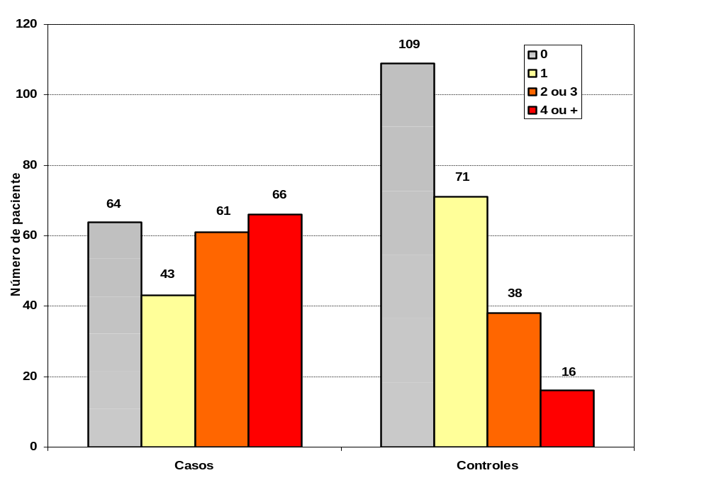
DISTRIBUIÇÃO DE EAs EM
CASOS E CONTROLES

Slide 35
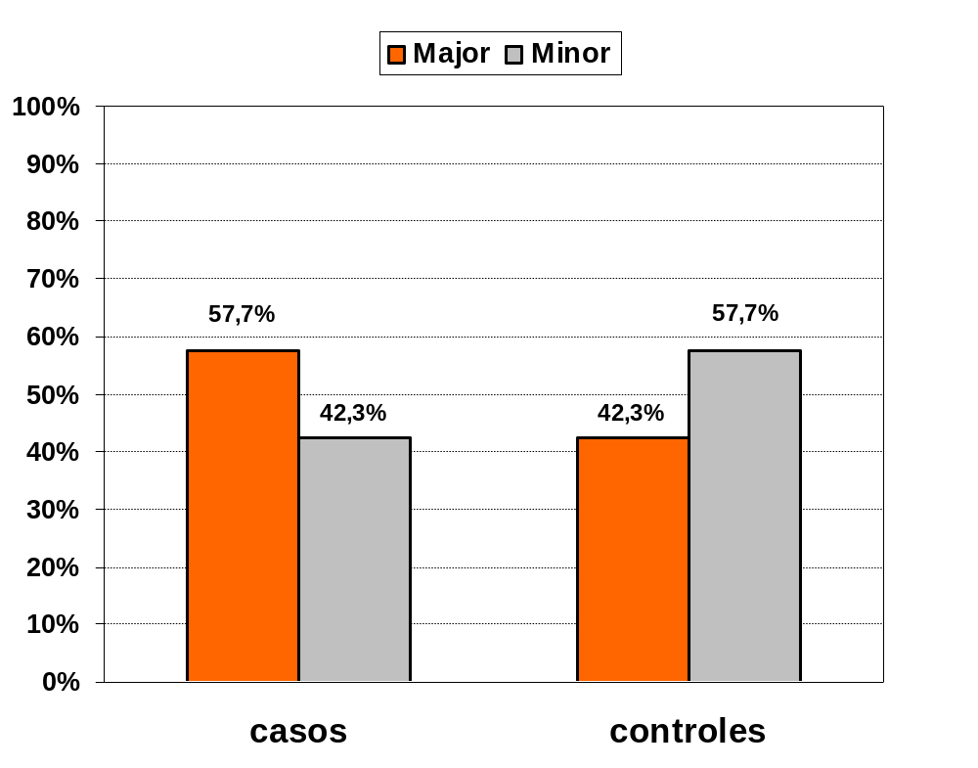
DISTRIBUIÇÃO DE EAs MAJOR E MINOR EM CASOS E CONTROLES

Slide 36
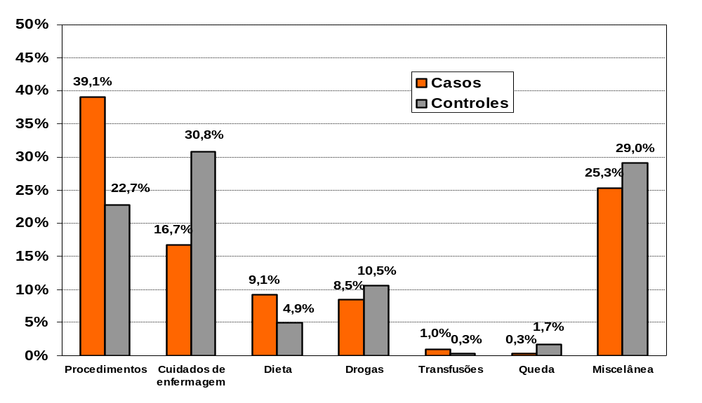
EAs - CAUSAS POTENCIAIS

Slide 37
PROCEDIMENTOS | CASOS | CONTROLES | TOTAL
Intubação | 132 | 7 | 139
Exames | 62 | 32 | 94
SNG | 40 | 6 | 46
EV | 29 | 5 | 34
SV | 28 | 4 | 32
Cateteres | 22 | 1 | 23
Ventilação mecânica | 21 | 1 | 22
Cirurgia | 15 | 2 | 17
Arteriografia | 6 | 7 | 13
Endoscopia | 2 | 0 | 2
Diálise | 1 | 0 | 1
Outros | 6 | 0 | 6
TOTAL | 364 | 65 | 429

Slide 38
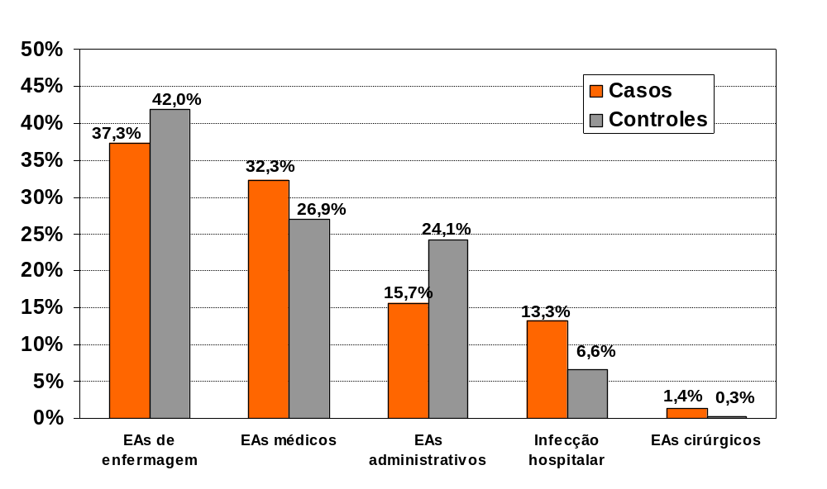
EAs – PROFISSIONAL ENVOLVIDO

Slide 39
EAs DE ENFERMAGEM (38,4%)
EAs ENFERMAGEM | CASOS | CONTROLES | TOTAL
Seguimento prescrição | 189 | 90 | 279
Problemas SNG/SV/EV | 57 | 9 | 66
Úlcera de decúbito | 41 | 6 | 47
Extubação Acidental | 37 | 1 | 38
Encaminhamento exames | 18 | 8 | 26
Quedas | 3 | 5 | 8
Outros | 3 | 1 | 4
TOTAL | 348 | 120 | 468

Slide 40
EAs MÉDICOS (31,0%)
EAs MÉDICOS | CASOS | CONTROLES | TOTAL
Hipoglicemia | 114 | 34 | 148
Seguimento inadequado | 68 | 35 | 103
Procedimentos | 68 | 1 | 69
Drogas | 25 | 5 | 30
Terapia não invasiva | 10 | 1 | 11
Sangramentos | 16 | 1 | 17
TOTAL | 301 | 77 | 378

Slide 41
EAs ADMINISTRATIVOS (17,7%)
EAs ADMINISTRATIVOS | CASOS | CONTROLES | TOTAL
Medicações | 49 | 25 | 74
Exames e Procedimentos | 40 | 27 | 67
Equipamentos | 30 | 13 | 43
Vagas | 13 | 4 | 17
Hemoderivados | 5 | 0 | 5
Outros | 9 | 0 | 9
TOTAL | 146 | 69 | 215

Slide 42
INFECÇÕES HOSPITALARES (11,7%)
INFECÇÃO HOSPITALAR | CASOS | CONTROLES | TOTAL
Vias Respiratórias | 81 | 14 | 95
Vias Urinárias | 13 | 3 | 16
Cutâneo | 13 | 2 | 15
Bacteremia/Sepsis | 11 | 0 | 11
Ocular | 4 | 0 | 4
Sistema Nervoso | 2 | 0 | 2
TOTAL | 124 | 19 | 143

Slide 43
EAs CIRÚRGICOS (1,2%)
EAs CIRÚRGICOS | CASOS | CONTROLES | TOTAL
Falência | 3 | 0 | 3
Sangramento | 3 | 0 | 3
Complicações | 3 | 1 | 4
Infecções | 2 | 0 | 2
Outros | 2 | 0 | 2
TOTAL | 13 | 1 | 14
65 INTERVENÇÕES CIRÚRGICAS: 59 CASOS
6 CONTROLES

Slide 44
ANÁLISE MULTIVARIADA CONDICIONAL - EAs MAJOR
VARIÁVEL | OR | OR* | IC 95% | p
Cond. Clínica (ref-BEG) | 16,67 | 13,99 | 4,10-47,75 | <0,0001
N.Consciência (ref-alerta) | 23,80 | 6,45 | 1,96-21,30 | 0,0022
No. Equipes (ref-1) | 4,85 | 4,68 | 1,98-11,07 | 0,0004
EAs major (ref-0) | 4,00 | 3,72 | 1,63-8,48 | 0,0018
Tempo de Internação (ref<2dias) | 2,88 | 1,15 | 0,53-2,48 | 0,7182

Slide 45
ANÁLISE MULTIVARIADA CONDICIONAL - EAs MÉDICOS
VARIÁVEL | OR | OR* | IC 95% | p
Cond. Clínica (ref-BEG) | 16,67 | 13,94 | 4,07-47,80 | <0,0001
N.Consciência (ref-alerta) | 23,80 | 7,45 | 2,28-24,33 | 0,0009
No. Equipes (ref-1) | 4,85 | 4,88 | 2,06-11,61 | 0,0003
EAs Médicos (ref-0) | 3,83 | 3,69 | 1,60-8,50 | 0,0021
Tempo de Internação (ref<2dias) | 2,88 | 1,22 | 0,58-2,61 | 0,5982

Slide 46
ANÁLISE MULTIVARIADA CONDICIONAL
INFECÇÕES HOSPITALARES
VARIÁVEL | OR | OR* | IC 95% | p
Cond. Clínica (ref-BEG) | 16,67 | 11,26 | 3,64-34,87 | <0,0001
N.Consciência (ref-alerta) | 23,80 | 6,32 | 1,98-20,25 | 0,0019
No. Equipes (ref-1) | 4,85 | 5,21 | 2,24-12,10 | <0,0001
Infecções Hospitalares (ref-0) | 8,56 | 3,20 | 1,20-8,51 | 0,0200
Tempo de Internação (ref<2dias) | 2,88 | 1,25 | 0,58-2,70 | 0,5695

Slide 47
CONCLUSÕES
Eventos adversos, na sua maioria graves, afetaram 76% dos casos e 53% dos controles. Decorreram em geral de procedimentos diagnósticos e terapêuticos e de cuidados de enfermagem. EAs médicos e EAs de enfermagem predominaram, respondendo por cerca de 70% do total de eventos.

Slide 48
CONCLUSÕES
Houve associação significativa entre óbito hospitalar e a ocorrência de EAs graves (major), EAs médicos e infecções hospitalares, em pacientes com AVC internados no PSM-HCFMUSP.

Slide 49
ADVERSE EVENTS IN PATIENTS WITH COMMUNITY-ACQUIRED PNEUMONIA AT AN ACADEMIC TERTIARY EMERGENCY DEPARTMENT: DO THEY CONTRIBUTE TO HOSPITAL DEATH?
Renata Daud Gallotti*, Hillegonda Maria Dutilh Novaes**, Maria Cecília Lorenzi**, Mirna Namie Okamura**, José Eluf Neto**, Wladimir Pinto Pizzo*, Irineu Tadeu Velasco*
* Disciplina de Emergência Clínicas
** Departamento de Medicina Preventiva
Infectious Diseases in Clinical Practice 2006, 14:350-359

Slide 50
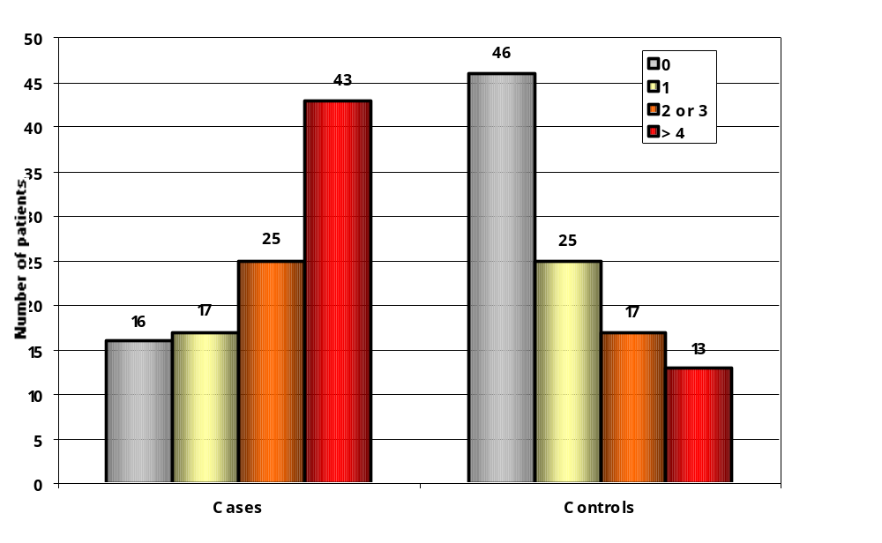
DISTRIBUIÇÃO DE EAs EM
CASOS E CONTROLES

Slide 51
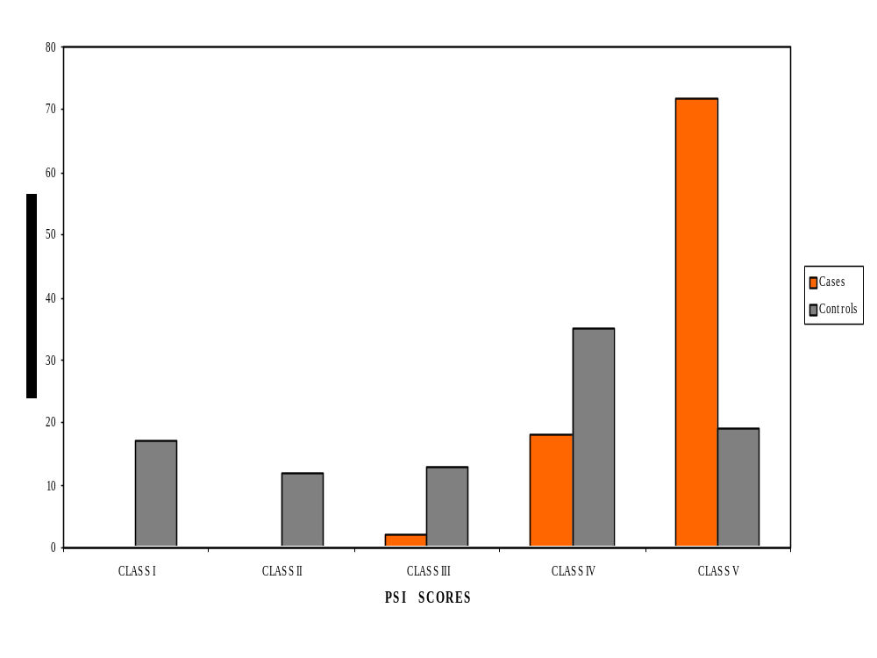
Distribuição de Casos e Controles segundo Classificação Port

Slide 52
Adverse events in patients with community-acquired pneumonia at an academic tertiary emergency department: do they contribute to hospital death?
VARIABLE | OR* | 95% CI | p
PSI scores (< 90) | 27.6 | 3.65-208.49 | 0,001
All AEs (0) | 3.25 | 1.32-8.03 | 0,010
Length of stay (< 2 days) | 2.76 | 1.17-6.50 | 0,020
Gallotti et al. Infectious Diseases in Clinical Practice 2006, 14:350-359

Slide 53
CONCLUSÕES
A ocorrência de eventos adversos contribuiu para a evolução fatal dos pacientes estudados.
Eventos adversos devem ser entendidos oportunidades para o aprimoramento da qualidade da atenção.

Slide 54
“To err is human, but errors can be prevented.
Safety is a critical first step in improving quality of care.”
Institute of Medicine, 1999

Slide 55
Projetos em andamento 2007/2008

Slide 56
EVENTOS ADVERSOS em UTIS
OBJETIVOS GERAIS
Identificar a ocorrência de incidentes e eventos adversos em pacientes internados nas Unidades de Terapia Intensiva E Semi-Intensiva do Hospital das Clínicas da Faculdade de Medicina e do Hospital Universitário, ambos da Universidade de São Paulo, analisando sua relação com a evolução dos pacientes e com a organização e qualidade da atenção nos serviços.

Slide 57
EVENTOS ADVERSOS em UTIS
METODOLOGIA
estudo observacional prospectivo - tipo coorte
HOSPITAL DAS CLÍNICAS - FMUSP
Unidades de Terapia Intensiva de Clínica Médica (UTI-CM.), Pneumologia (UTI-PNM) e do Pronto-Socorro de Clínica Médica (UTI-PSM) do Hospital das Clínicas da Faculdade de Medicina da Universidade de São Paulo (HCFMUSP)
Unidade de Terapia Semi- intensiva do Pronto-Socorro de Clínica Médica (SEMI-PSM)
Número de Leitos = 27 leitos

Slide 58
EVENTOS ADVERSOS em UTIS
METODOLOGIA
estudo observacional prospectivo - tipo coorte
HOSPITAL UNIVERSITÁRIO - USP
Unidades de Terapia Intensiva de Adultos (UTI-HU)
Unidade de Terapia Semi- intensiva de Adultos (SEMI-HU)
Número de Leitos = 20 leitos

Slide 59
EVENTOS ADVERSOS em UTIS
METODOLOGIA
Fase piloto: outubro de 2007 a janeiro 2008 .
Elegíveis todos pacientes com idade superior a 12 anos internados nos serviços acima descritos no período de estudo. Acompanhamento até sua alta das UTIs/semis ou até o seu falecimento.

Slide 60
EVENTOS ADVERSOS em UTIS
METODOLOGIA
Observadores médicos e enfermeiros
Acompanhamento diário de visitas das respectivas equipes,
Análise diária dos prontuários
Instrumento especificamente desenhado para este fim.

Slide 61
EVENTOS ADVERSOS em UTIS
METODOLOGIA
Dados demográficos
Procedência dos pacientes ao darem entrada nas UTIs
Tempo de internação nas UTIs
Gravidade inicial: determinação do índice APACHE II (KNAUS et al., 1985).
Gravidade diária: SOFA (VINCENT et al., 1996), SAPS II (LE GALL et al., 1993) e LODS (LE GALL et al., 1996).

Slide 62
EVENTOS ADVERSOS em UTIS
METODOLOGIA
Comorbidades: Escala de Charlson modificada (CHARLSON et al., 1987; LIBRERO et al., 1999).
A intensidade do cuidado será avaliada de acordo com o tipo, freqüência e duração das intervenções realizadas durante a internação nas UTIs estudadas.
A fragmentação do cuidado será avaliada pelo número de diferentes especialidades médicas (além do médico intensivista).

Slide 63
EVENTOS ADVERSOS em UTIS
METODOLOGIA
Carga de trabalho de Enfermagem: Nursing Activities Score – NAS (MIRANDA et al, 2003)
23 itens mutuamente excludentes
Distribuídos em sete grandes categorias de intervenções: monitorização e controles, suporte respiratório, cardiovascular, renal, neurológico, metabólico e intervenções específicas dentro e fora da UTI.
Pontuação obtida, resultado da somatória dos itens, expressa a porcentagem de tempo gasto pela equipe de enfermagem na assistência ao doente grave, em um turno de trabalho, podendo atingir o máximo de 176,8%.

Slide 64
EVENTOS ADVERSOS em UTIS
DIMENSÕES ÉTICAS
Para este estudo serão utilizados dados secundários, isto é, as informações necessárias serão coletadas por revisão de prontuários dos pacientes participantes e observação de visitas das equipes médicas e de enfermagem. O sigilo em relação à identificação nominal dos pacientes será assegurado. As informações geradas através deste trabalho serão também aplicadas no serviço, visando a melhoria da qualidade da atenção prestada

Slide 65
Contato:
Dra Renata Gallotti
Disciplina de Emergências Clínicas
Faculdade de Medicina - USP
e.mail: renatagallotti@terra.com.br

Slide 66
SEGURANÇA DE PACIENTES
RENATA MAHFUZ DAUD GALLOTTI
FACULDADE DE MEDICINA – UNIVERSIDADE DE SÃO PAULO

